Slide 1
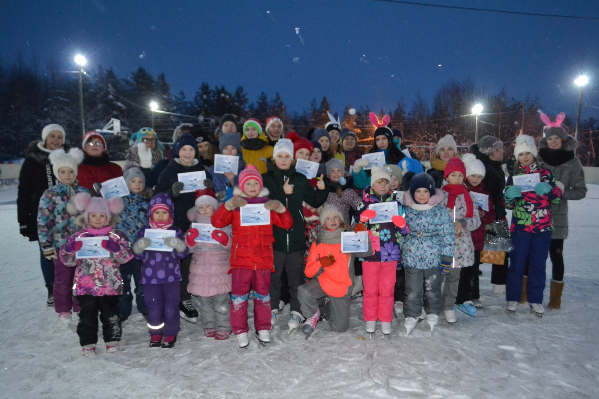
Проект «Шустрые зайцы»

Slide 2
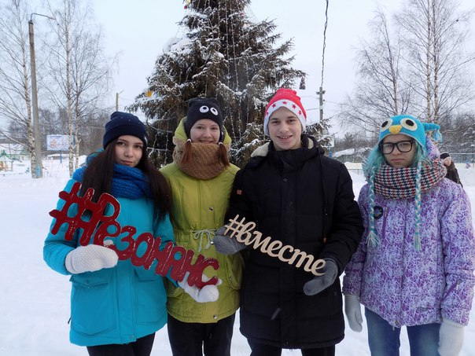
Волонтеры ВО «ВМЕСТЕ»

Slide 3
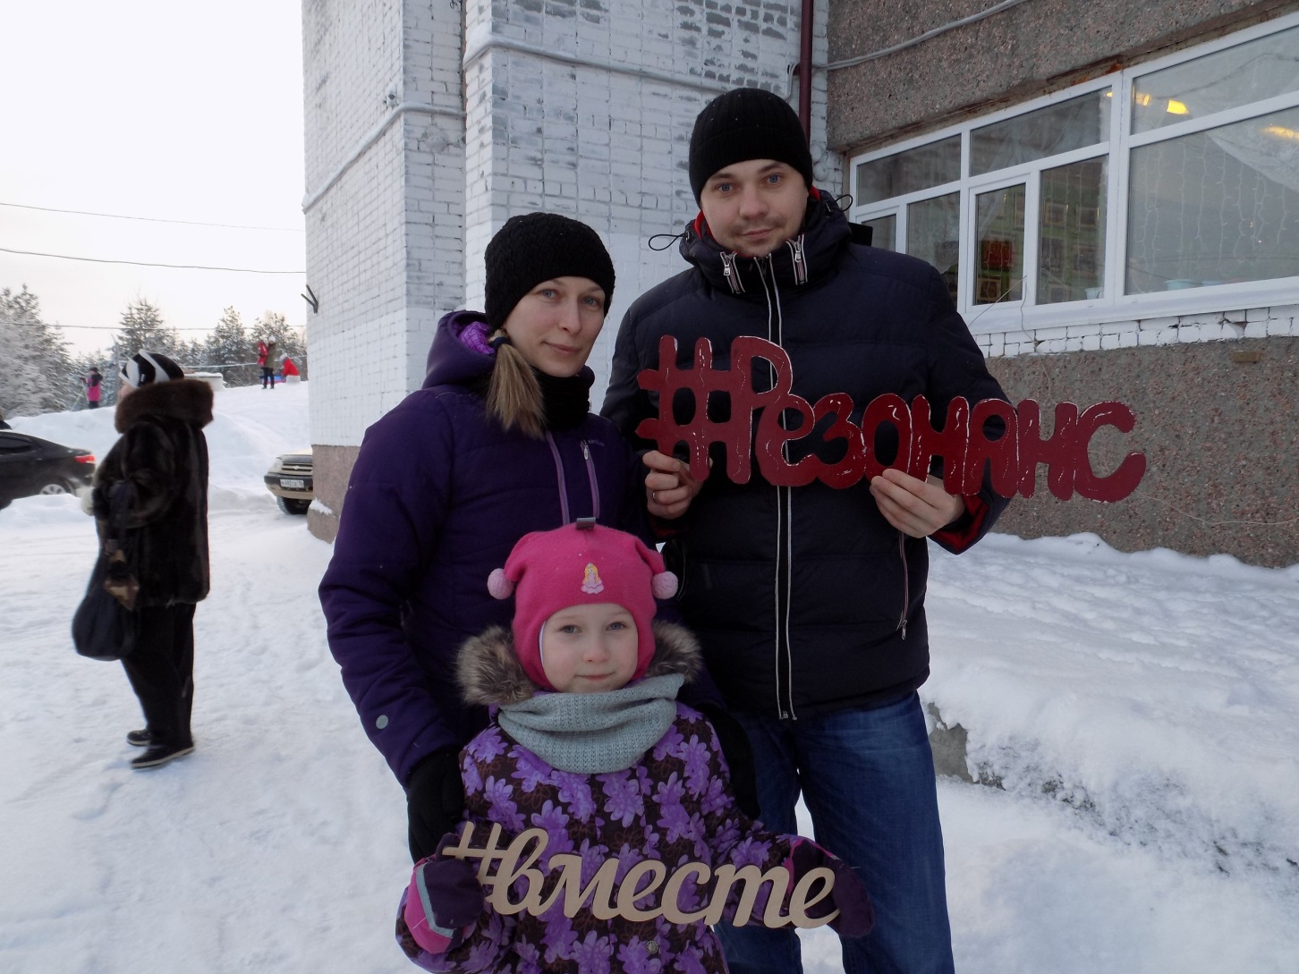
Семья Матюшкиных

Slide 4
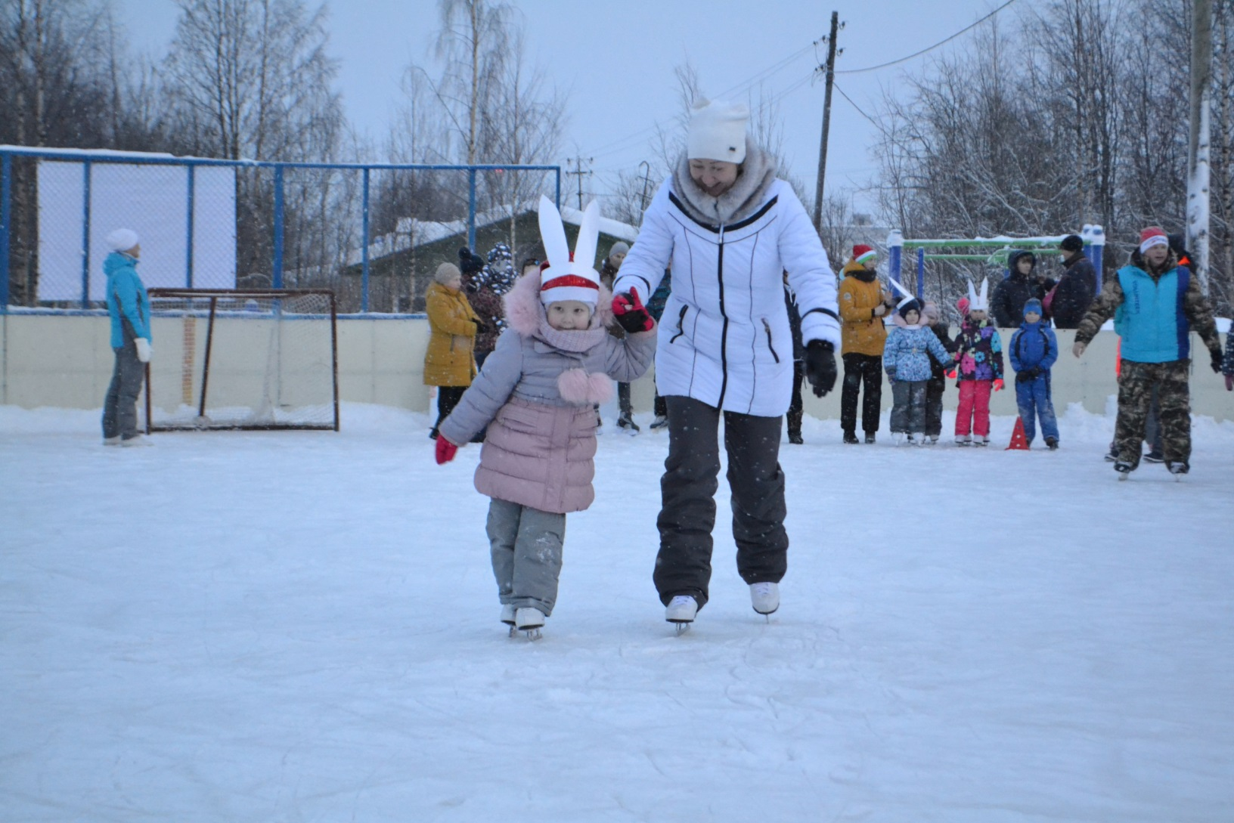
Заячий забег

Slide 5
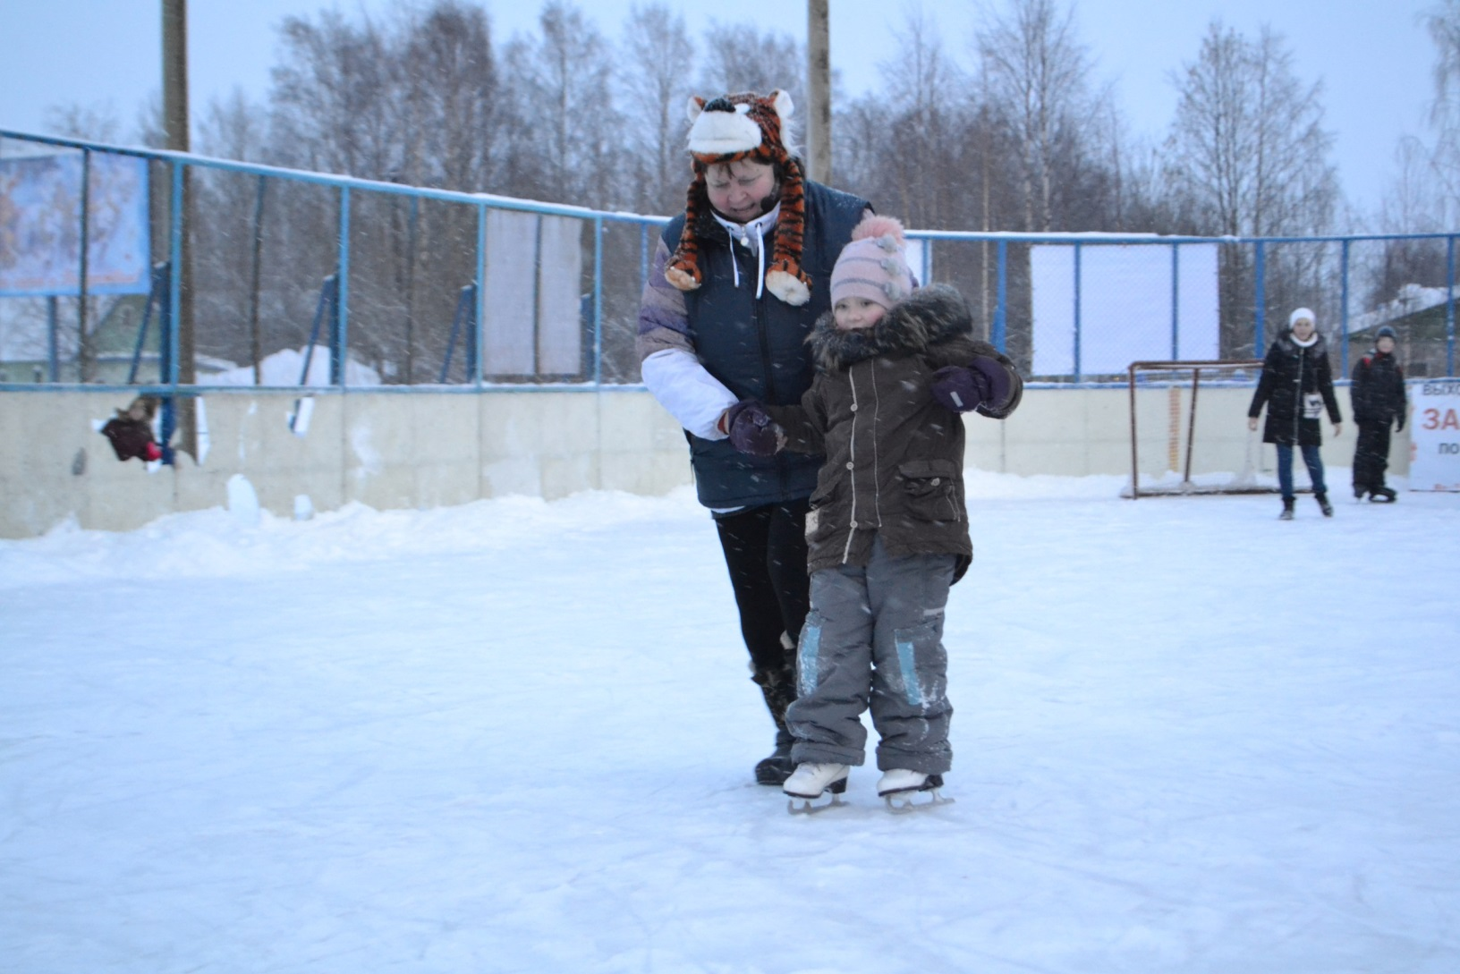
Волонтер спешит на помощь

Slide 6
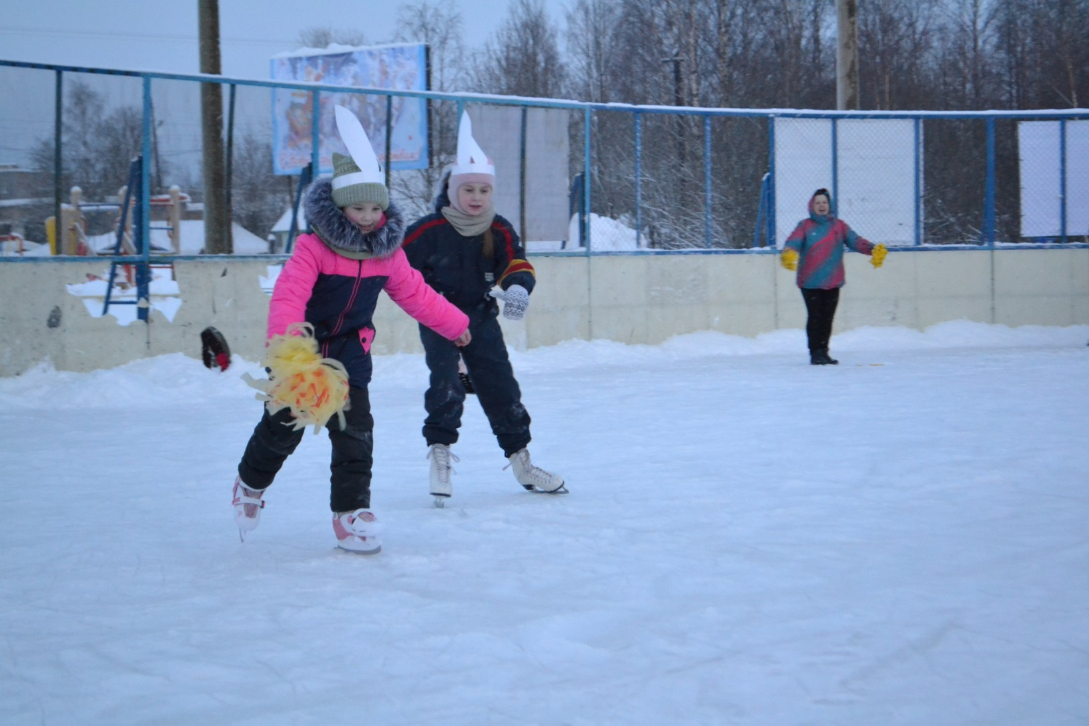
Чемпионки

Slide 7
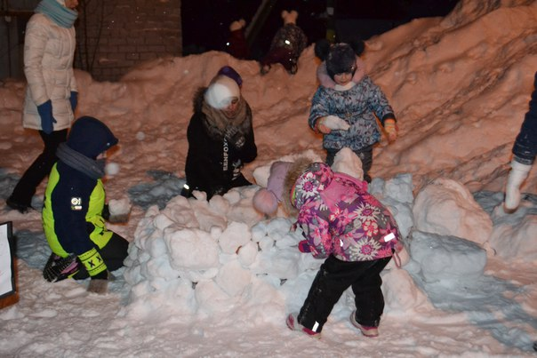
Снежная крепость

Slide 8
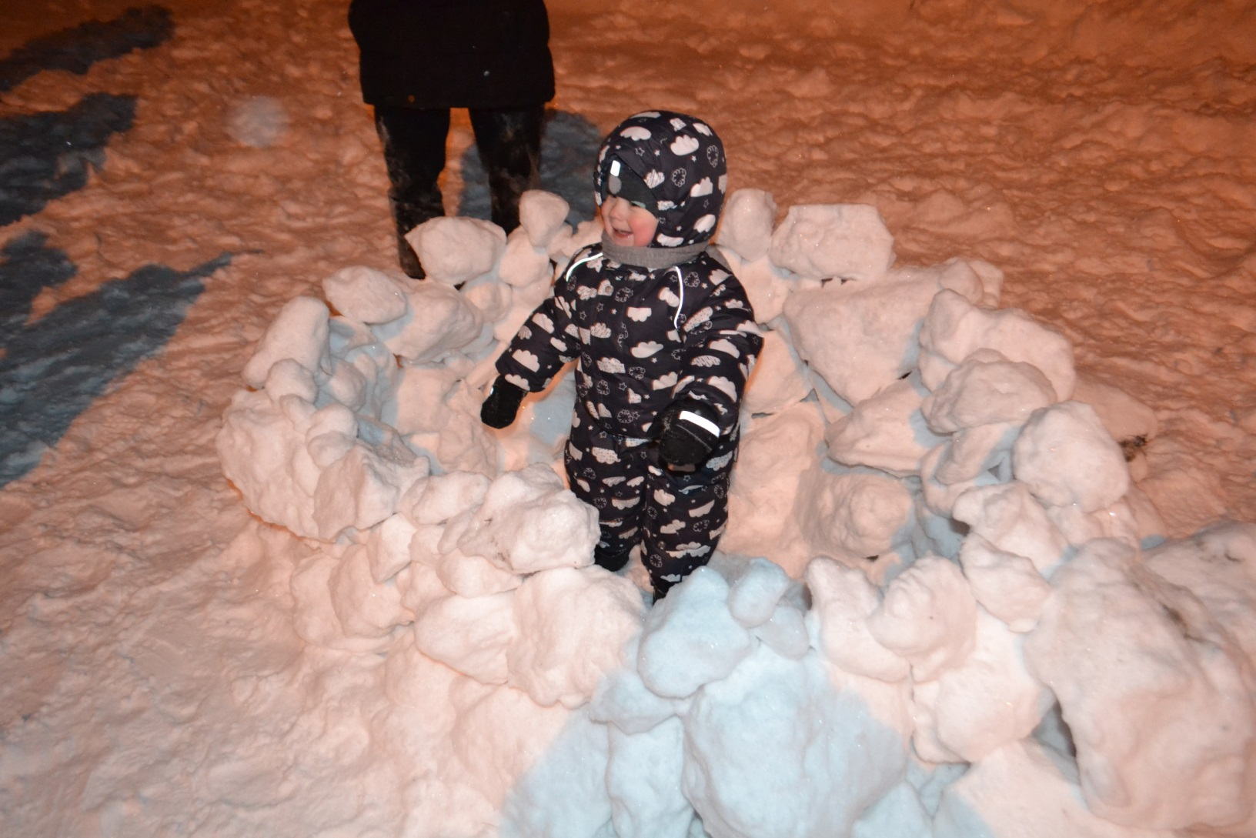
Самый юный участник проекта

Slide 9
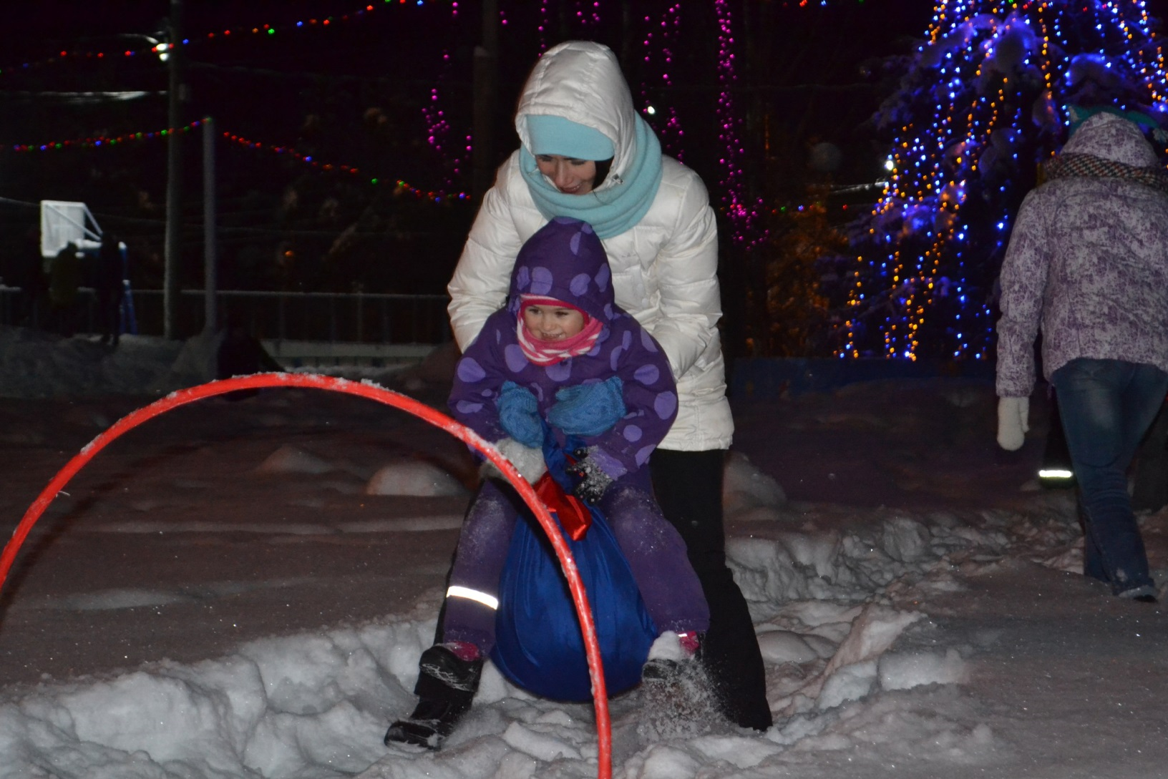
Полоса препятствий

Slide 10
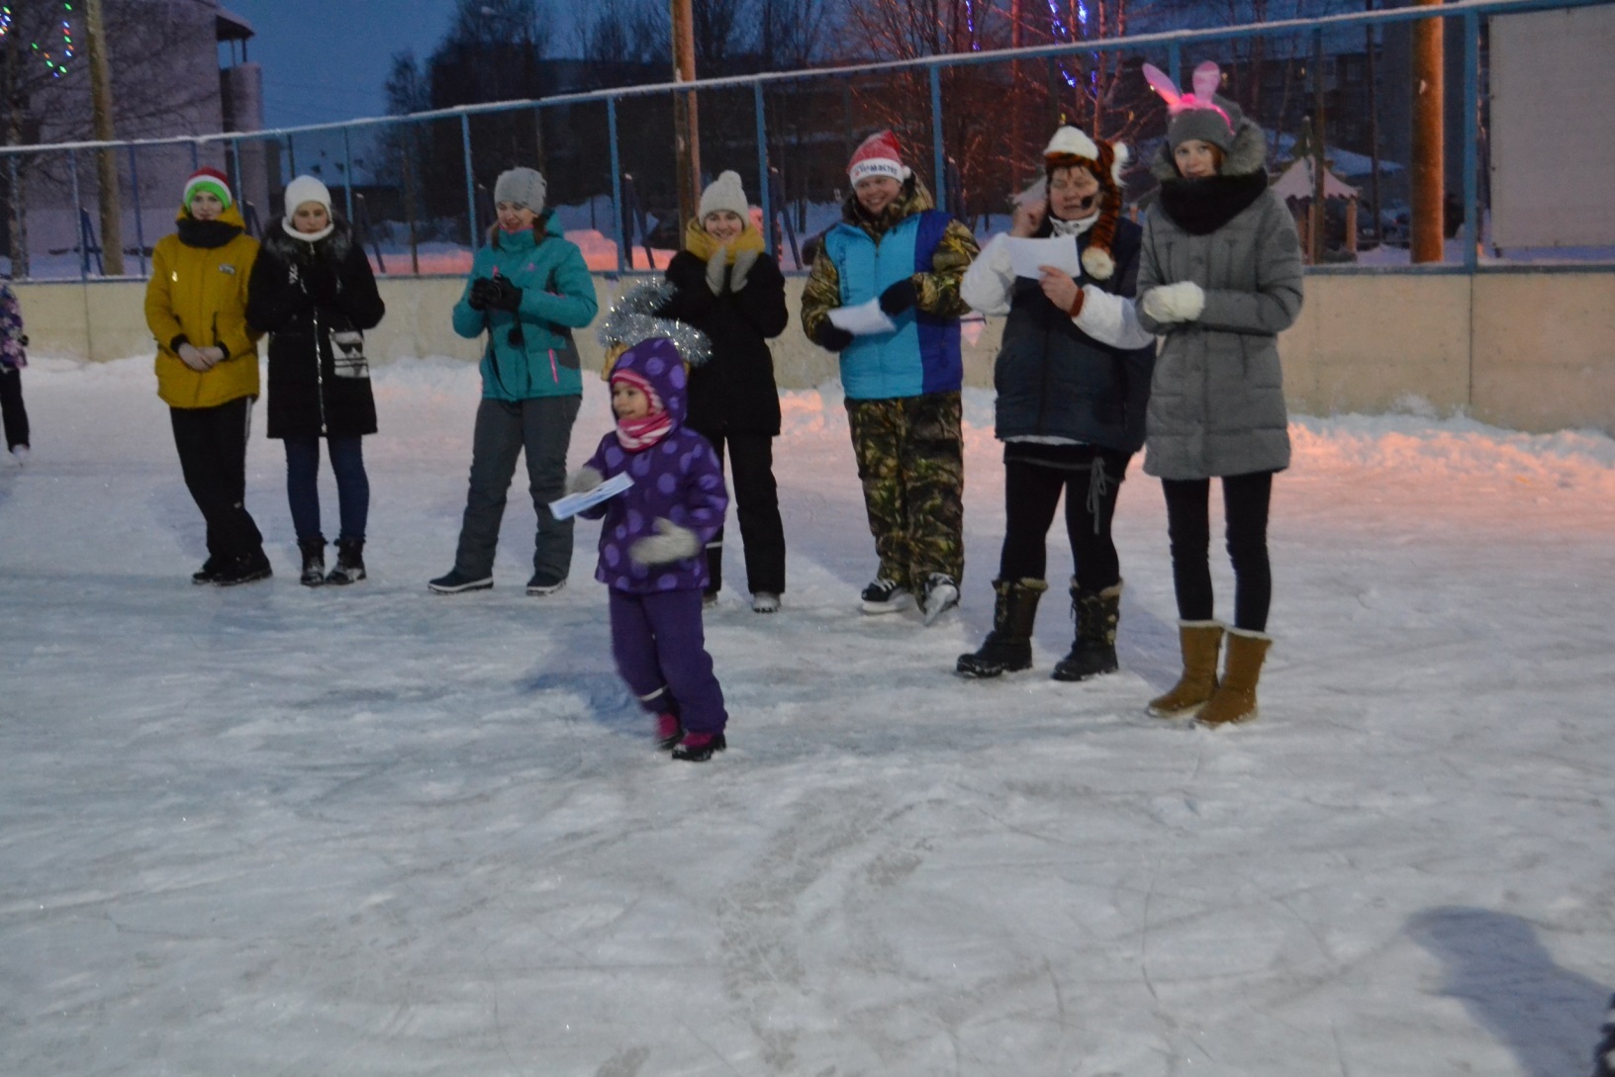
Награждение участников проекта

